Slide 1







Slide 2











Học tiếp

Slide 3




1. Rút gọn phân số sau: $\frac{15}{20}$
$$\frac{15}{20}= \frac{15 : 5}{20 : 5}= \frac{3}{4}$$

Slide 4
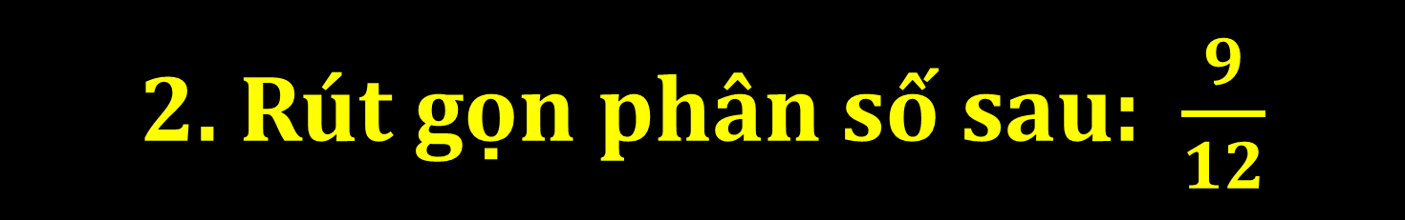

2. Rút gọn phân số sau: $\frac{9}{12}$
$$\frac{9}{12}= \frac{9 : 3}{12 :3}= \frac{3}{4}$$

Slide 5


2. Rút gọn phân số sau: $\frac{10}{20}$
$$\frac{10}{20}= \frac{10 :10}{20 :10}= \frac{1}{2}$$

Slide 6





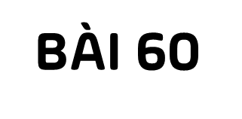





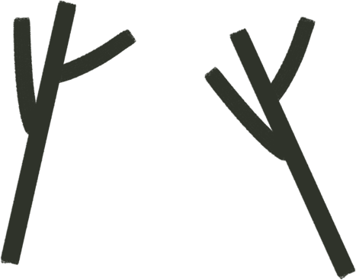






Notes:
Thiết kế: Hương Thảo – Zalo 0972115126

Slide 7

Biết cách quy đồng mẫu số hai phân số ( trường hợp đơn giản).
Biết thực hiện quy đồng mẫu số hai phân số.

Slide 8


Slide 9
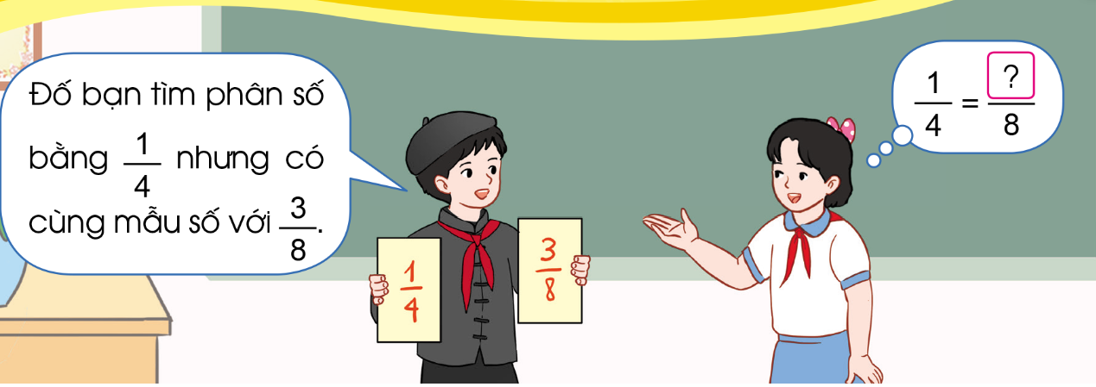


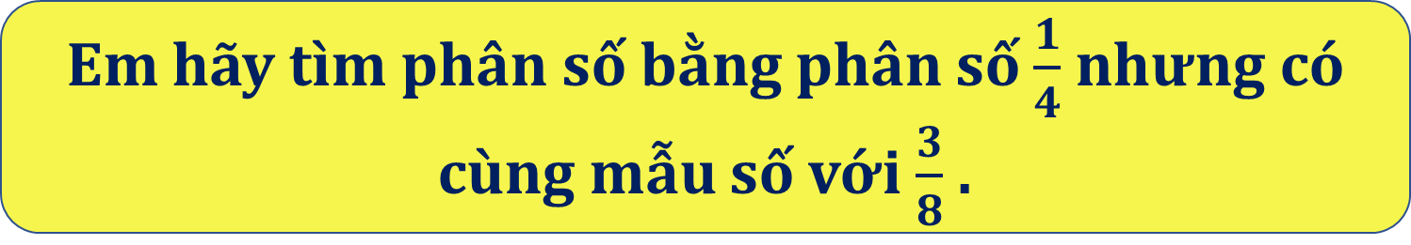
Em hãy tìm phân số bằng phân số $\frac{1}{4}$ nhưng có cùng mẫu số với $\frac{3}{8}$ .

Slide 10
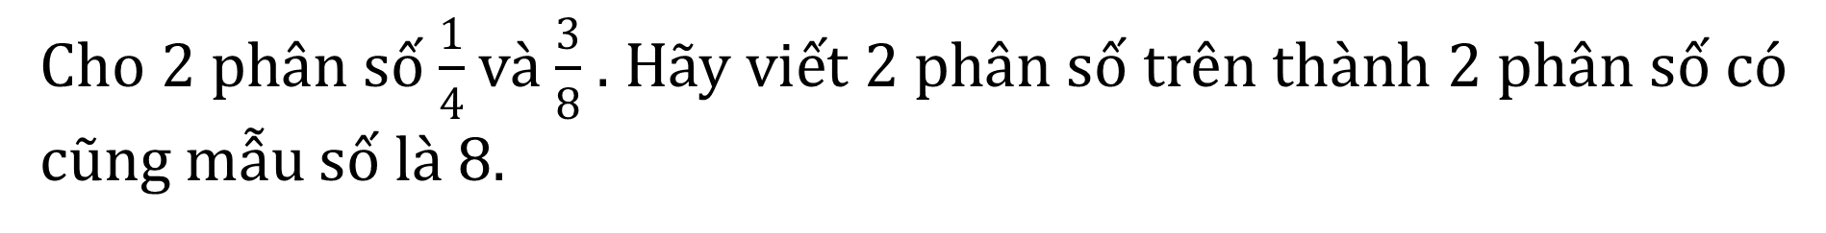
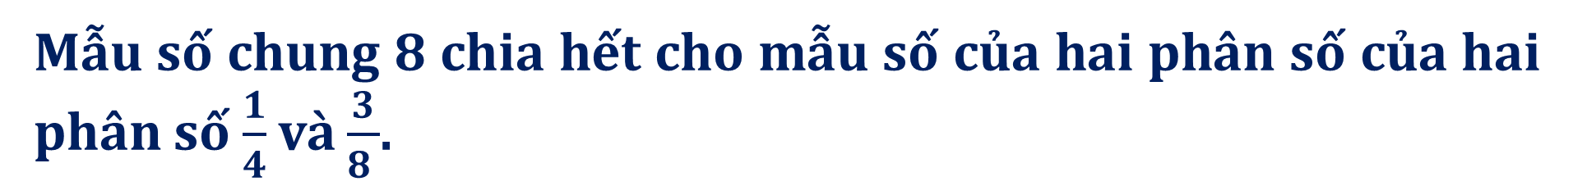
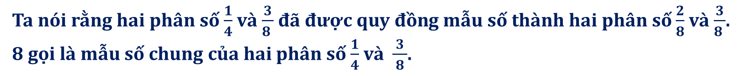

1. Ví dụ
Cho 2 phân số $\frac{1}{4}$và $\frac{3}{8}$ . Hãy viết 2 phân số trên thành 2 phân số có cũng mẫu số là 8.
Ta có: $\frac{1}{4}= \frac{1×2}{4×2}= \frac{2}{8};giữ nguyên phân số \frac{3}{8}$
Ta nói rằng hai phân số $\frac{1}{4}$ và $\frac{3}{8 }$ đã được quy đồng mẫu số thành hai phân số $\frac{2}{8}$ và $\frac{3}{8 }$. 8 gọi là mẫu số chung của hai phân số $\frac{1}{4}$ và $\frac{3}{ 8 }$.
Mẫu số chung 8 chia hết cho mẫu số của hai phân số của hai phân số $\frac{1}{4}$ và $\frac{3}{8 }$.

Slide 11


Quy đồng mẫu số hai phân số là việc áp dụng tính chất cơ bản để biến đổi hai phân số thành các phân số có mẫu số chung.

Slide 12
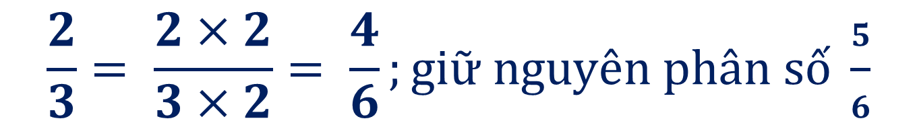
2. Cách quy đồng mẫu số hai phân số
Khi quy đồng mẫu số hai phân số $\frac{2}{3}$và $\frac{5}{6}$ , ta làm như sau:
Chọn mẫu số chung:
Vì 6 chia hết cho 3 nên ta chọn 6 làm mẫu số chung.
Thực hiện quy đồng mẫu số
Ta có:
$$\frac{2}{3}= \frac{2×2}{3×2}= \frac{4}{6};giữ nguyên phân số \frac{5}{6}$$
Vậy quy đồng mẫu số hai phân số $\frac{2}{3}$ và $\frac{5}{6}$ ta được hai phân số là $\frac{4}{6}$ và $\frac{5}{6}$.

Slide 13
Vậy để quy đồng mẫu số hai phân số ta làm thế nào?
B1: Tìm mẫu số chung.
B2: Thực hiện quy đồng mẫu số.

Slide 14


Slide 15
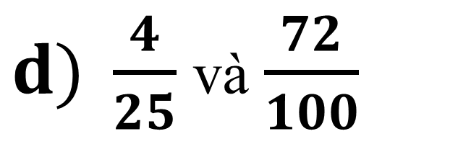
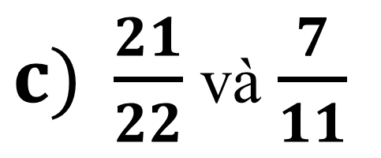
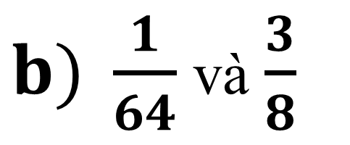
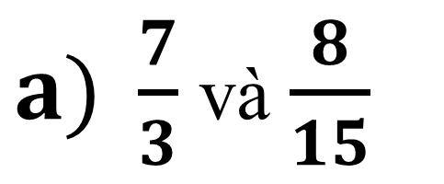
1
Tìm mẫu số chung của hai phân số:
$a) \frac{7}{3}$và $\frac{8}{15}$
$b) \frac{1}{64}$và $\frac{3}{8}$
MSC là 15.
MSC là 64.
$c) \frac{21}{22}$và $\frac{7}{11}$
$d) \frac{4}{25}$và $\frac{72}{100}$
MSC là 22.
MSC là 100.

Slide 16

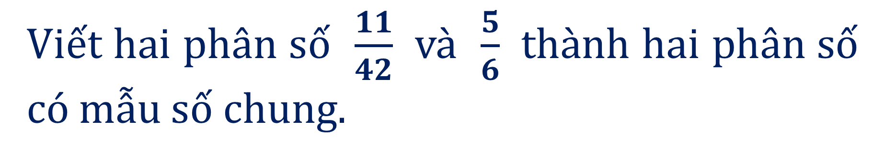
Viết hai phân số $\frac{11}{42}$ và $\frac{5}{6}$ thành hai phân số có mẫu số chung.
2
+ Vì 42 chia hết cho 6 nên ta chọn 42 làm mẫu số chung.
+ Thực hiện quy đồng mẫu số :
Ta có : $\frac{5}{6}$ = $\frac{5 x 7}{6 x 7}$ = $\frac{35}{42}$ và giữ nguyên phân số $\frac{11}{42}$.
+ Vậy quy đồng mẫu số hai phân số $\frac{11}{42}$ và $\frac{5}{6}$ ta được hai phân số $\frac{11}{42}$và $\frac{35}{42}.$

Slide 17


Slide 18
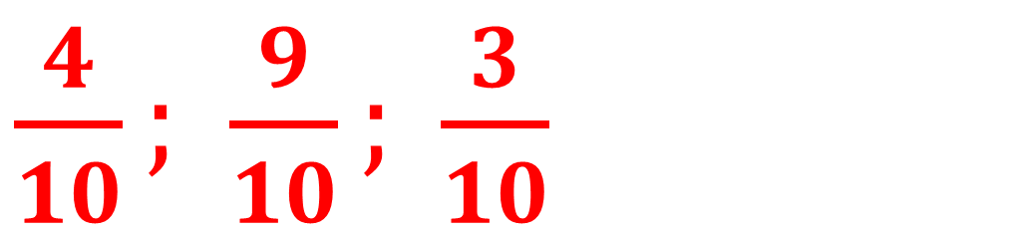
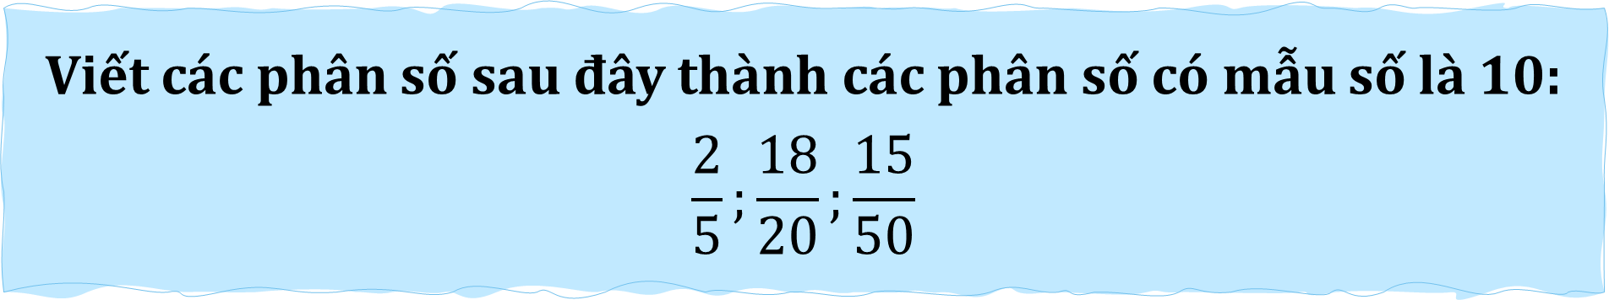
Viết các phân số sau đây thành các phân số có mẫu số là 10:
$$\frac{2}{5};\frac{18}{20};\frac{15}{50}$$
$\frac{4}{10};$ $\frac{9}{10}; \frac{3}{10}$

Slide 19

DẶN DÒ
Làm bài tập vào vở BT
Chuẩn bị bài tt

Slide 20


